Slide 1


PLAN DE SEGURIDAD ACUÁTICO
DIRECTOR: FIDEL CUETO ARCONADA

Slide 2
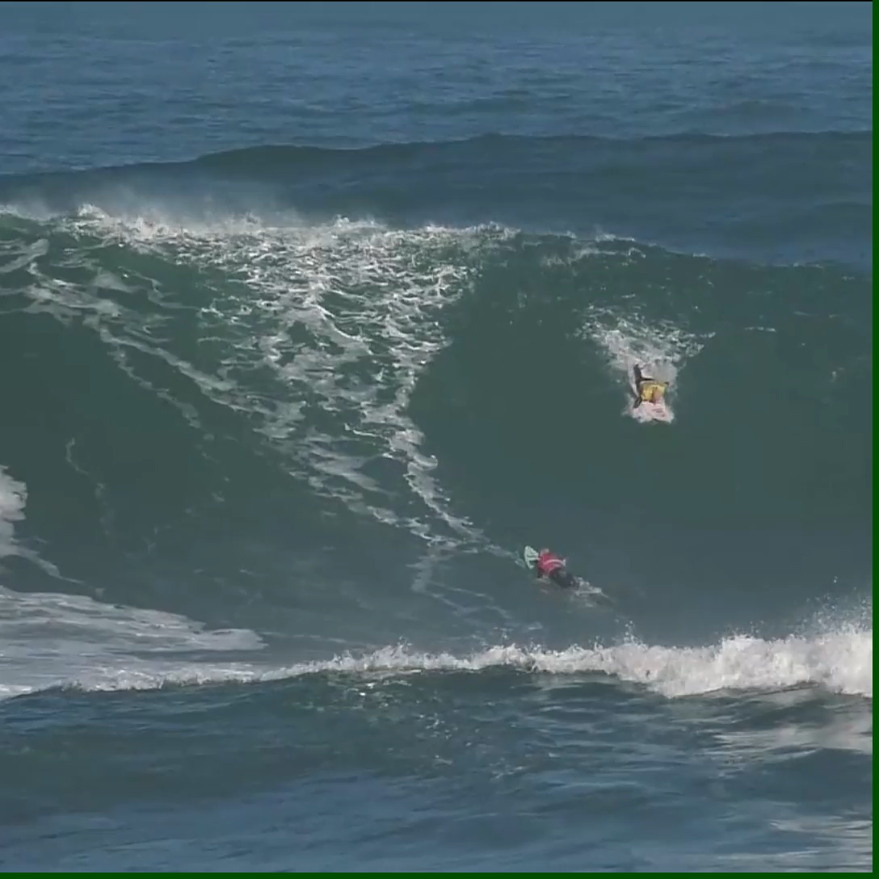

Slide 3
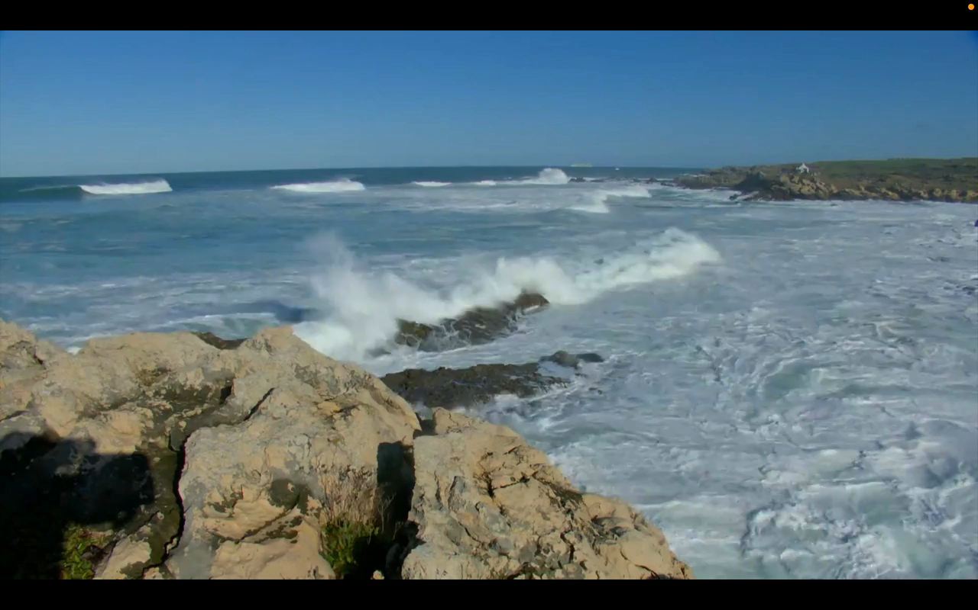

Slide 4
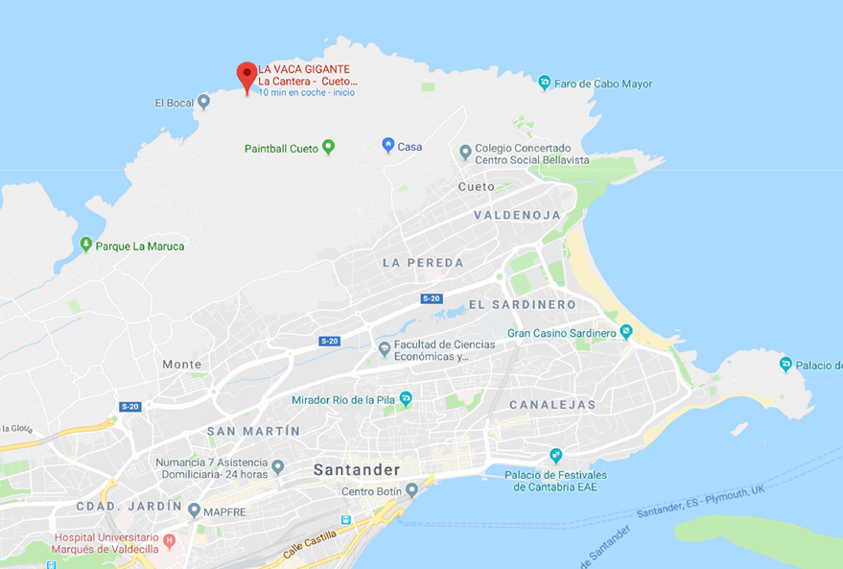
UBICACIÓN OLA ¨LA VACA¨
N 43˚ 29 583´- W 3˚ 49.621´

Slide 5
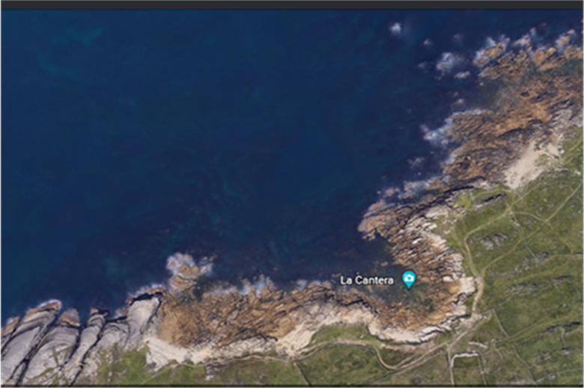
UBICACIÓN OLA ¨LA VACA¨

Slide 6
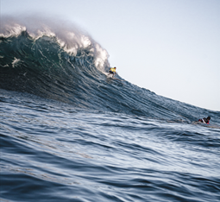
PERIODO DE ESPERA
Desde Noviembre hasta Mayo

Slide 7
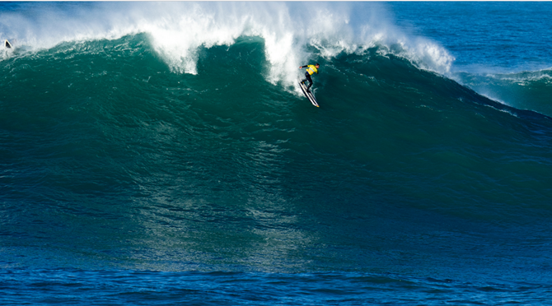
¿CUANDO SE CELEBRA?
Nuestro equipo deportivo y técnicos que monitorizan las condiciones meteorológicas sobre el Atlántico Norte serán los que comuniquen la posibilidad de una ventana meteorológica que pueda formar la ola y celebrar el campeonato.

Slide 8

SISTEMA DE ALERTAS
La ALERTA AMARILLA se puede activar 7 días antes.
La siguiente activación de alarma será la ALERTA ROJA e indicará que todo sigue hacia delante y que la cuenta atrás es a sólo 3 días.
La ALERTA VERDE será el “GO” oficial y señalará las 48 horas para la disputa del campeonato de Surf de olas grandes La Vaca Gigante.

Slide 9
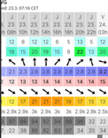
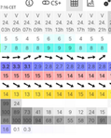
¿DÍA IDÓNEO CAMPEONATO?

Slide 10
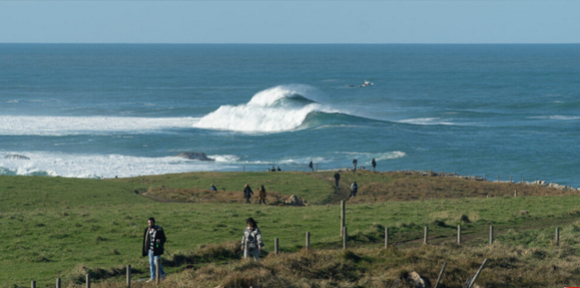
RIESGOS ACUÁTICOS
Riesgos orográficos
Riesgos por corrientes marinas.
Riesgo por cambios meteorológicos inminentes.
Riesgo de accesibilidad entrada/salida.
Riesgo de choque de Competidores/motos de agua en acantilado.
Riesgo de impacto por caída de ola o por choque entre competidores
Riesgo por avería de moto/embarcación.
Riesgo caída público al agua.

Slide 11
RIESGOS ACUÁTICOS
Riesgos orográficos: 2 HORAS ANTES Y DESPUES DE LA BAJAMAR, COEF -70
Riesgos por corrientes marinas. DEL ESTE HACIA EL OESTE
Riesgo por cambios meteorológicos inminentes. SEGUIR MONITORIZANDO LOS PARTES METEREOLÓGICOS

Slide 12
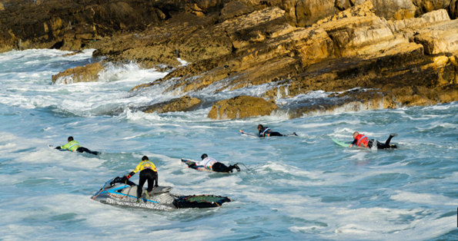
RIESGOS ACUÁTICOS
Riesgo de accesibilidad entrada/salida.

Slide 13
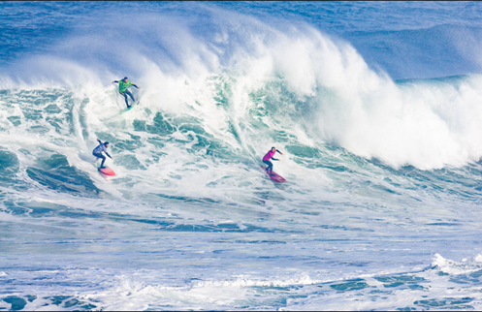
RIESGOS ACUÁTICOS
Riesgo de choque de Competidores

Slide 14
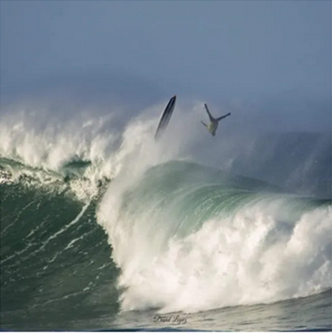
RIESGOS ACUÁTICOS
Riesgo de impacto por caída de ola

Slide 15
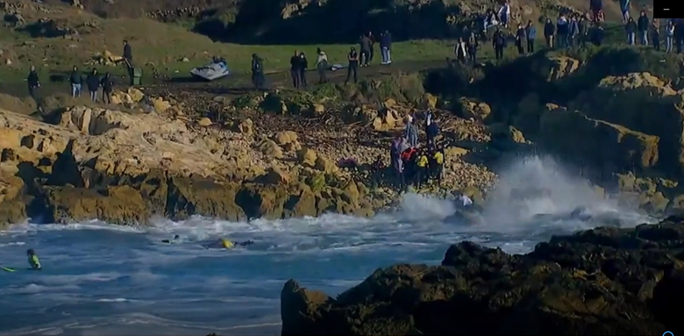
RIESGOS ACUÁTICOS
Riesgo por avería de moto/embarcación.

Slide 16
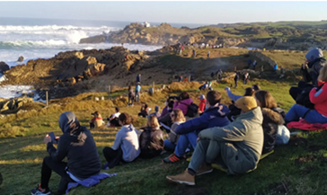
RIESGOS ACUÁTICOS
Riesgo caída público.

Slide 17

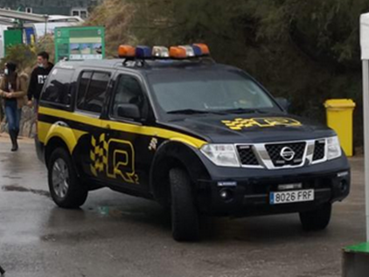
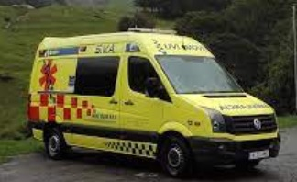
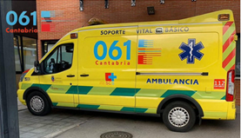
MEDIOS DISPONIBLES

Slide 18
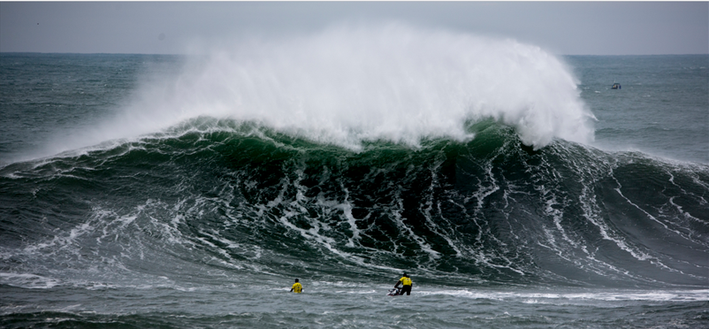
PROTOCOLOS OPERATIVOS
1. PROTOCOLO DE COMUNICACIONES
2. PROTOCOLO DE APOYO A SURFISTAS DURANTE LA COMPETICIÓN
3. PROTOCOLO DE CLASIFICACIÓN DE VÍCTIMAS
3.1 Procedimiento de Atención de víctimas leves
3.2 Procedimiento de Rescate y atención de víctimas graves
3.3 Procedimiento de Rescate y atención de víctimas críticas

Slide 19
PROTOCOLOS OPERATIVOS
4. PROTOCOLO DE EVACUACIÓN MÉDICA (MEDEVAC)
5. PROTOCOLO RESCATE DE MOTOS DE AGUA/COMPETIDOR EN ZONA DE IMPACTO.

Slide 20
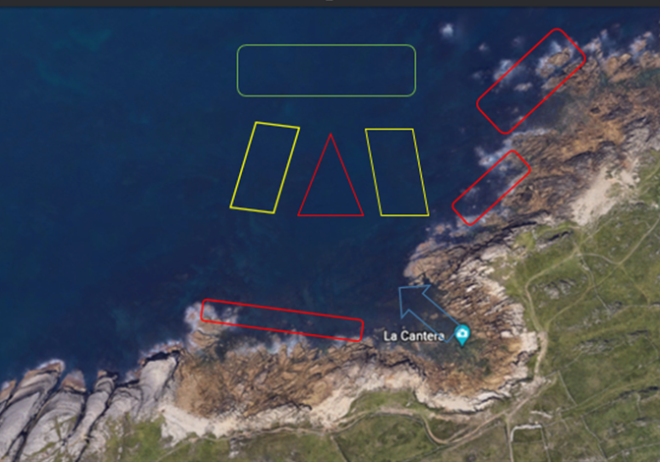
EJEMPLO PROTOCOLO
HIPÓTESIS DE EMERGENCIA DE SURFISTAS
• Caída de surfista sin lesión.
• Caída de surfista con lesión.
• Caída de surfista, sin gesto y aturdido.
• Caída de surfista inconsciente o con impedimento de sujeción.

Slide 21
EJEMPLO PROTOCOLO

Slide 22
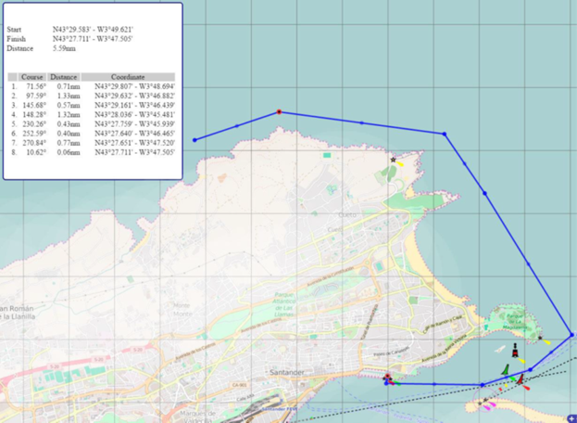
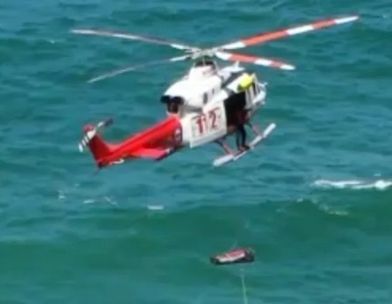
EJEMPLO PROTOCOLO MEDEVAC
A - Evacuación por vía marítima (tiempo estimado: 35 min)
B – Evacuación por vía aérea (tiempo estimado: 50 min)

Slide 23
RESUMEN
RECOGER INFORMACIÓN, LECTURA DEL RIESGO
ANTICIPACIÓN, PREVER
COMUNICACIONES
IMPLANTACIÓN DEL PLAN
CHARLAS INFORMATIVAS

Slide 24
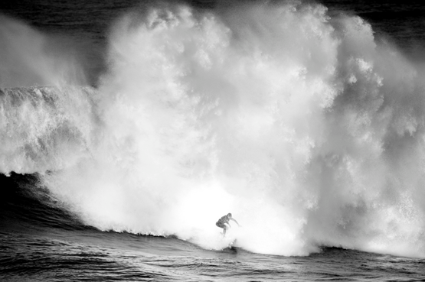
!!!MUCHAS GRACIAS!!!

